Slide 1


Slide 2
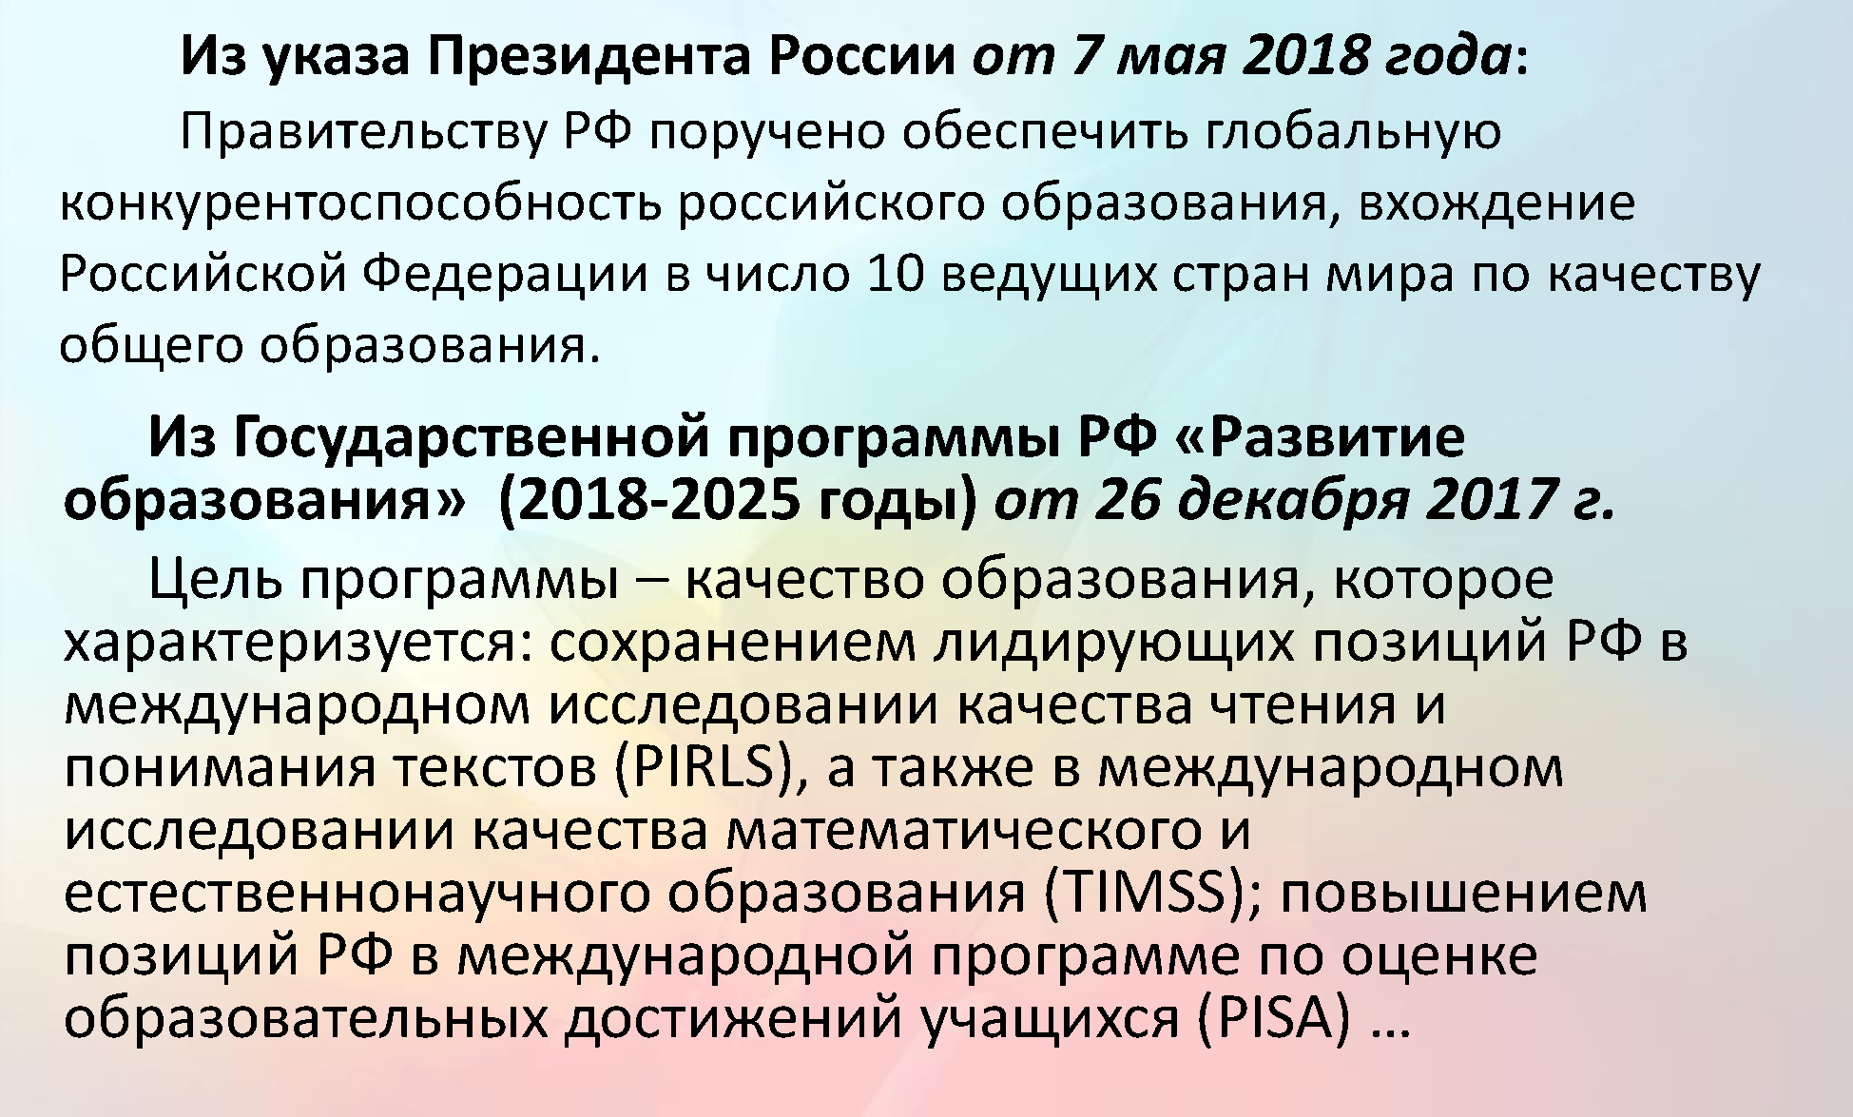

Slide 3
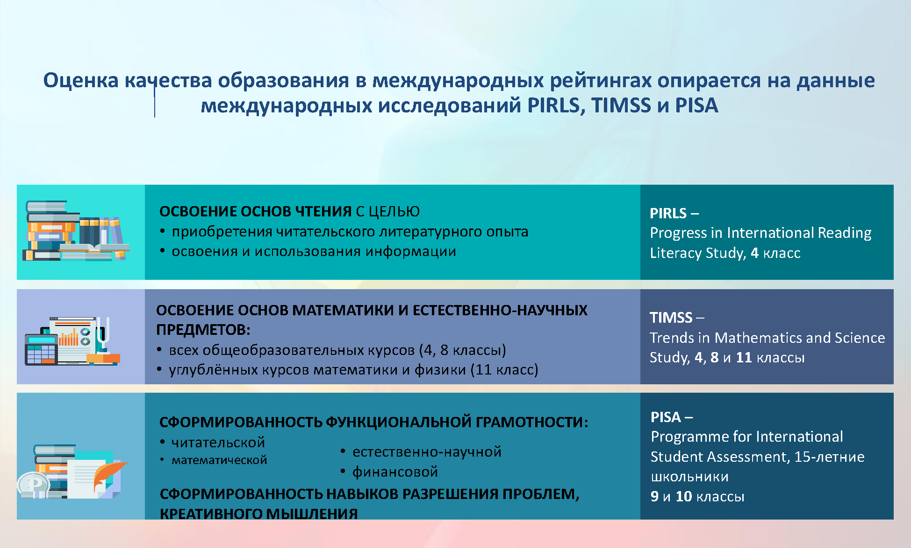

Slide 4
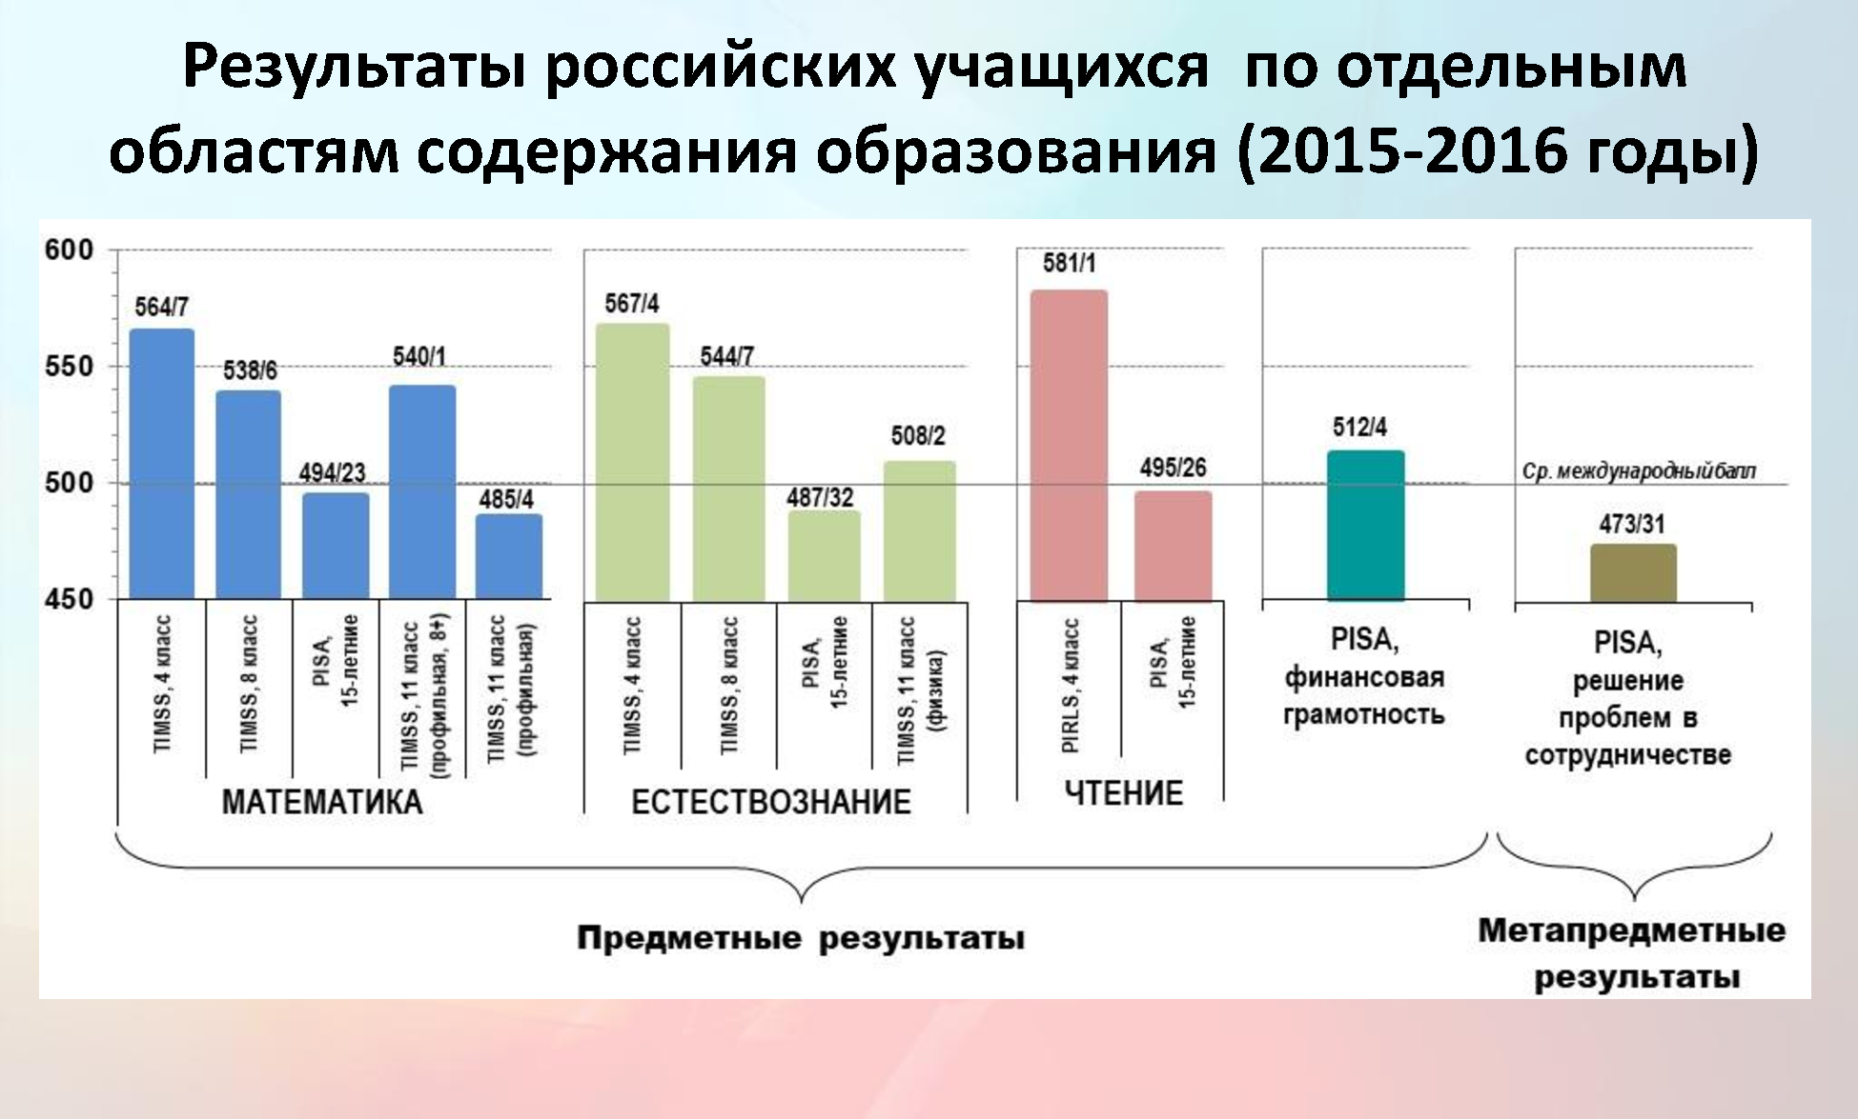

Slide 5
Какие основные проблемы
в подготовке наших школьников выявляет международнОе исследованиЕ PISA PISA?
Дефицит таких умений, как
формулировать вопросы;
обосновывать, доказывать;
использовать простейшие приемы исследования;
строить развернутые высказывания;
устанавливать надежность информации;
сотрудничать.

Slide 6


Slide 7
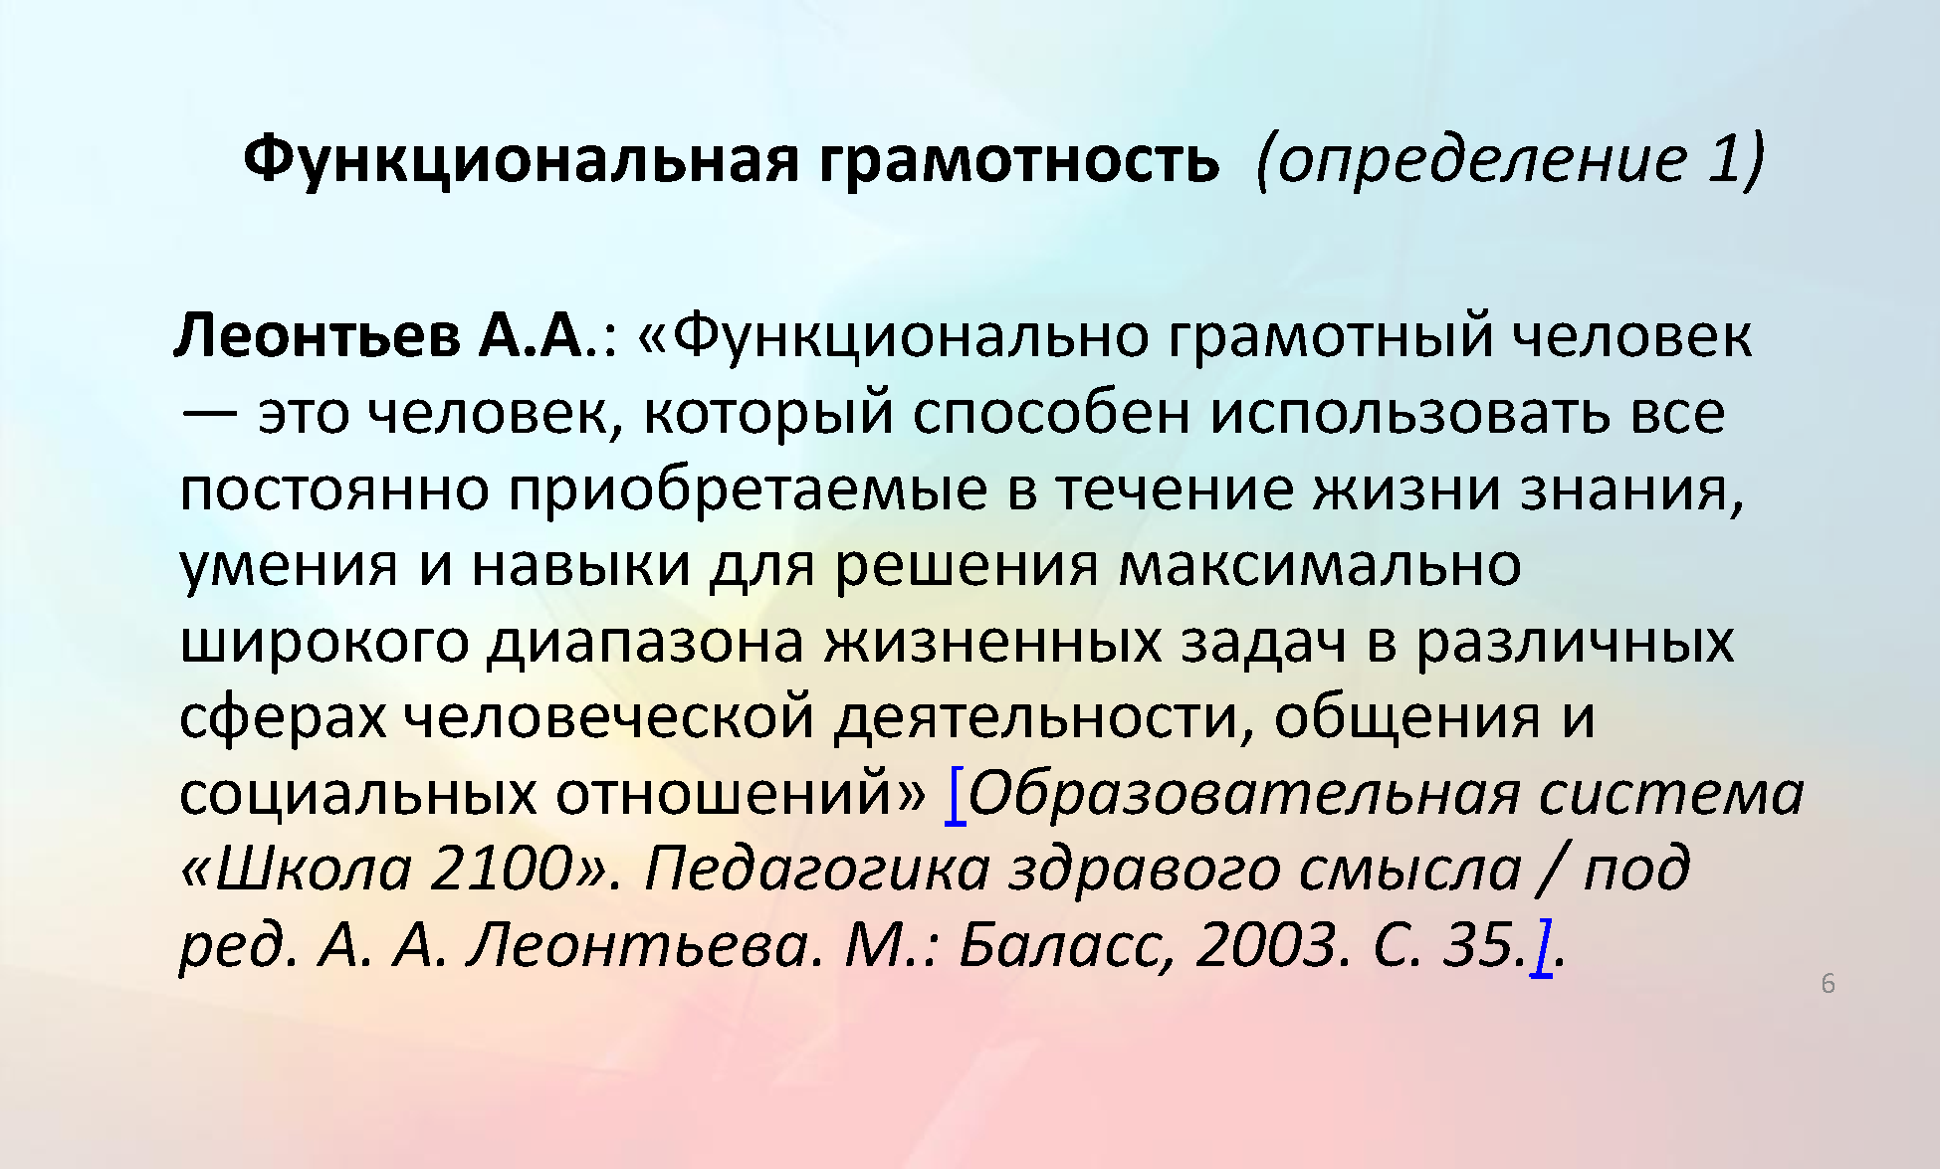

Slide 8
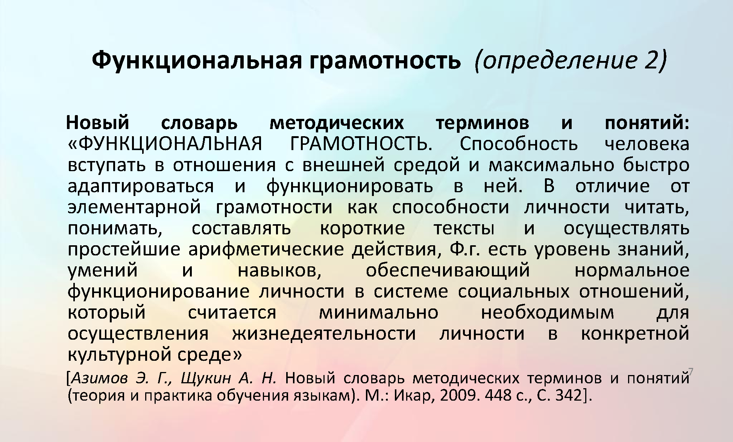

Slide 9
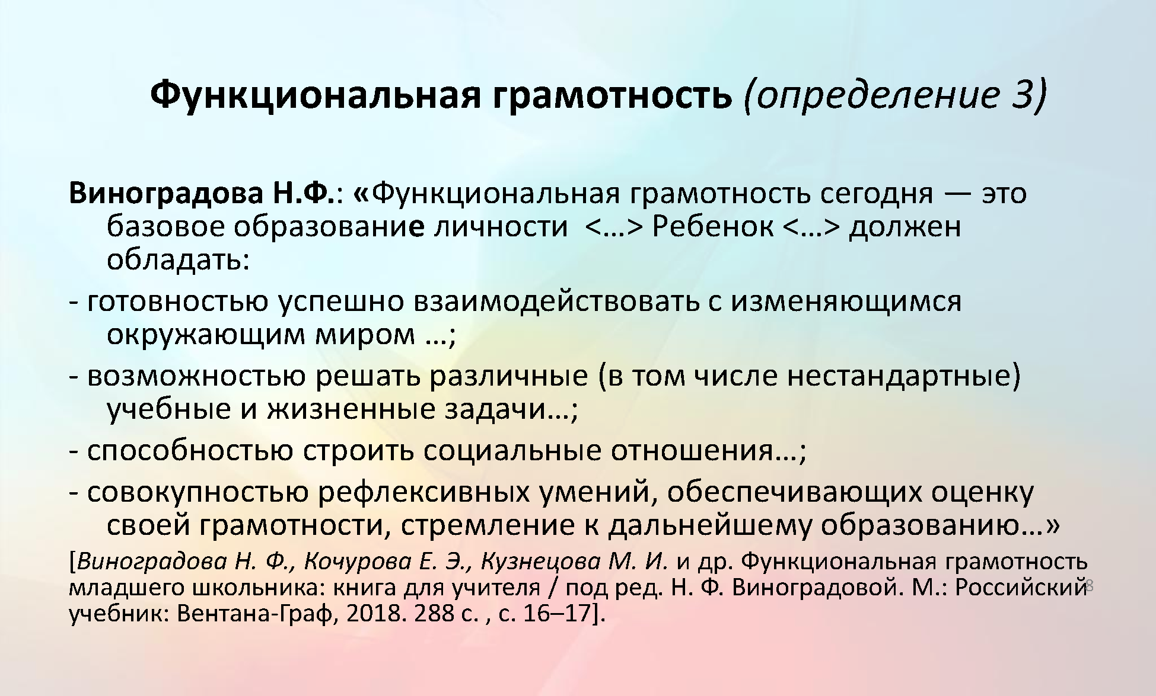

Slide 10
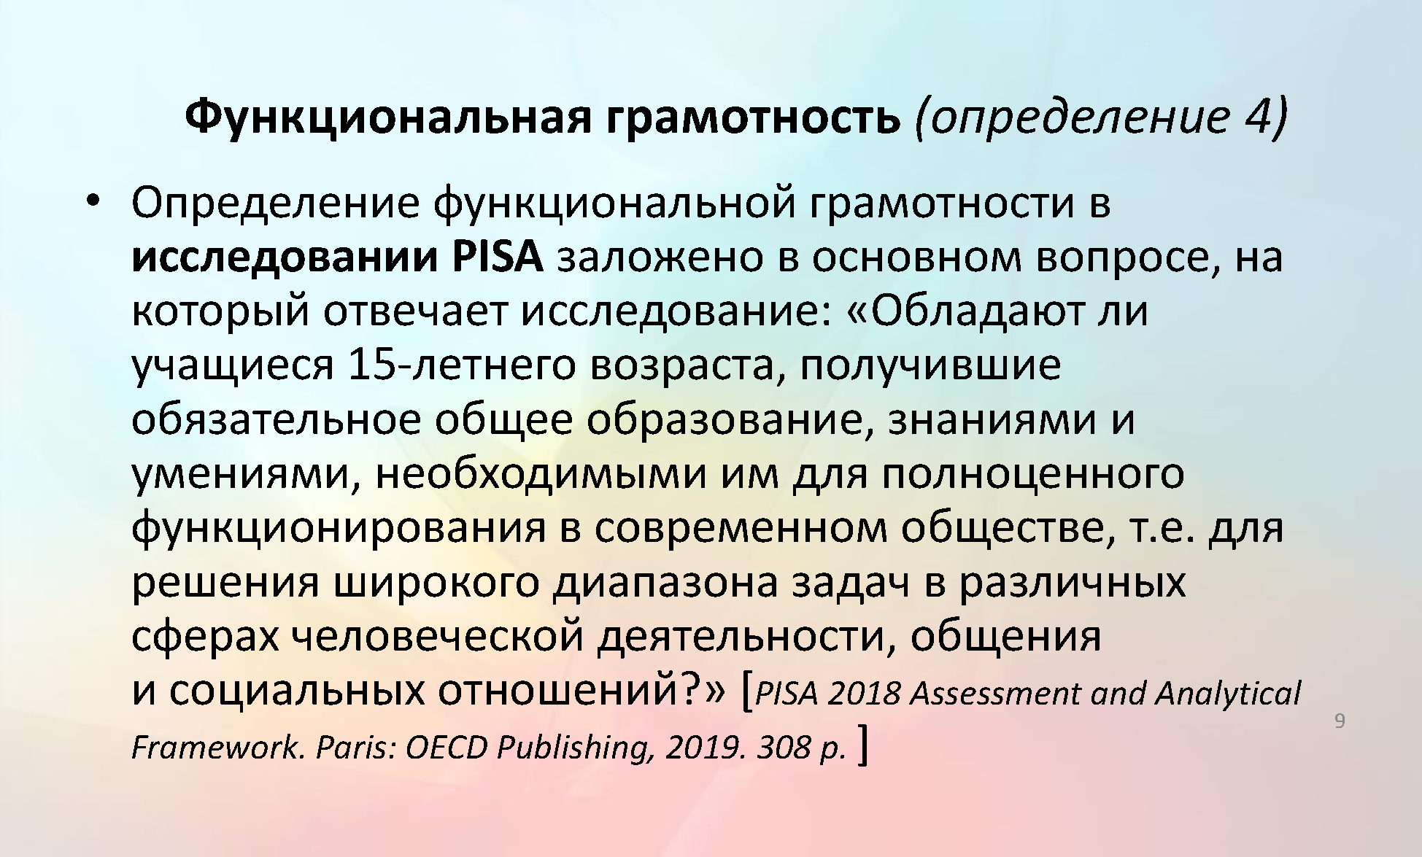

Slide 11
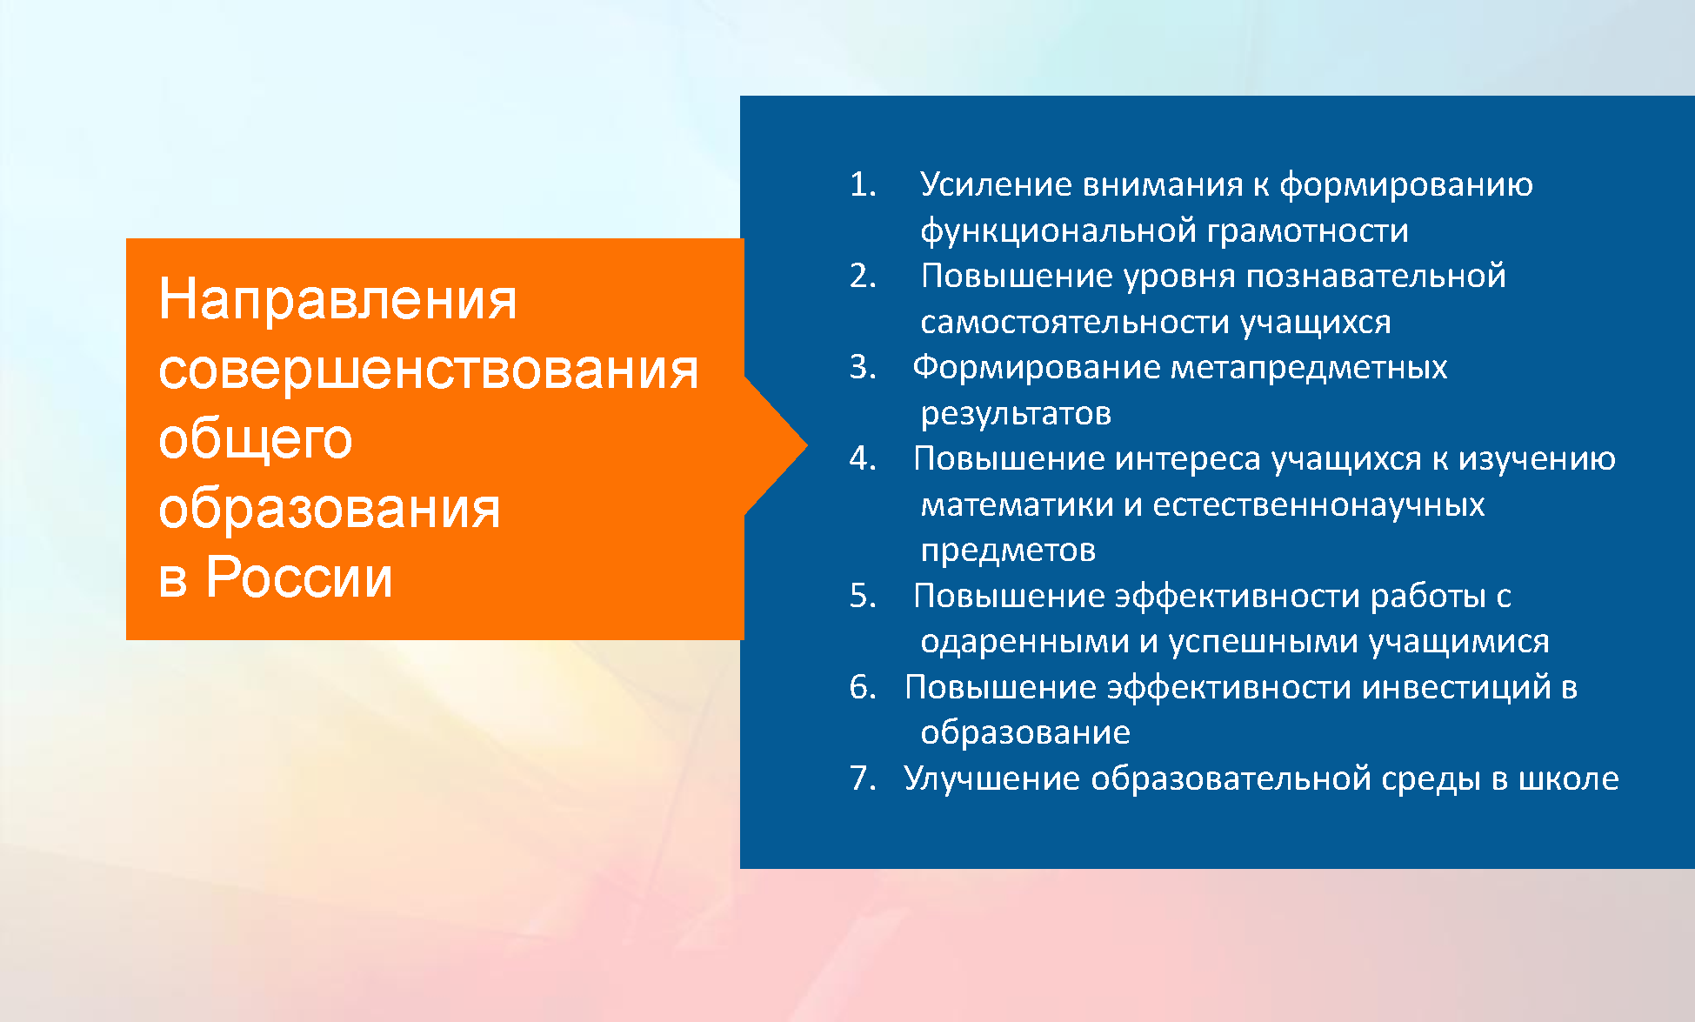

Slide 12



Чему должны научиться дети
OECD 2030
Способность мобилизовать
знания, умения, отношения и ценности, а также проявлять рефлексивный подход к процессу обучения, обеспечивающая возможность взаимодействовать и действовать в мире
Слайд из презентации Г.С. Ковалевой

Slide 13
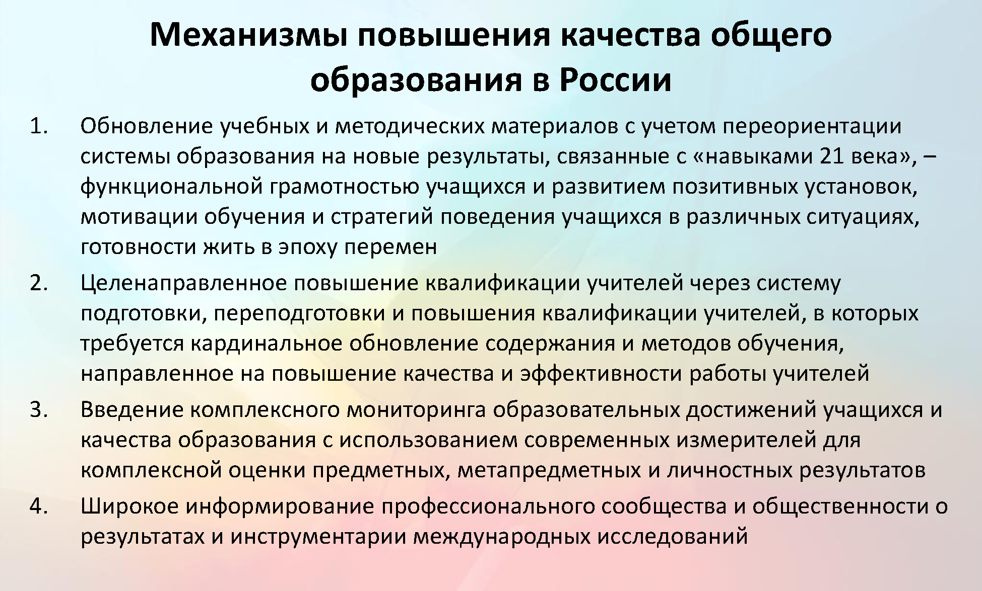

Slide 14


Slide 15
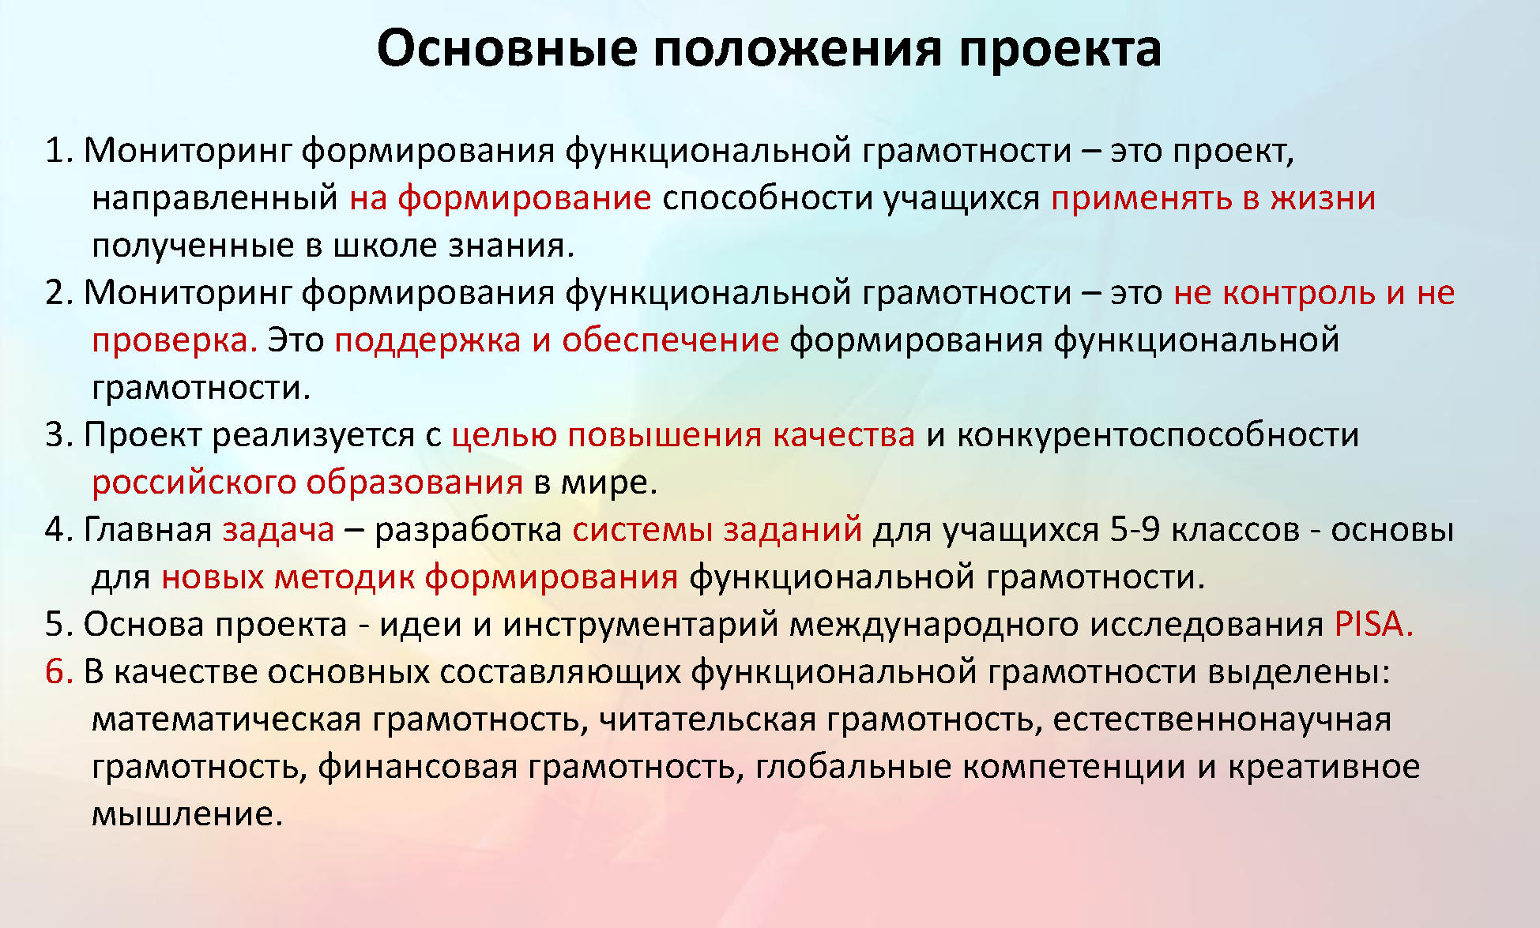

Slide 16
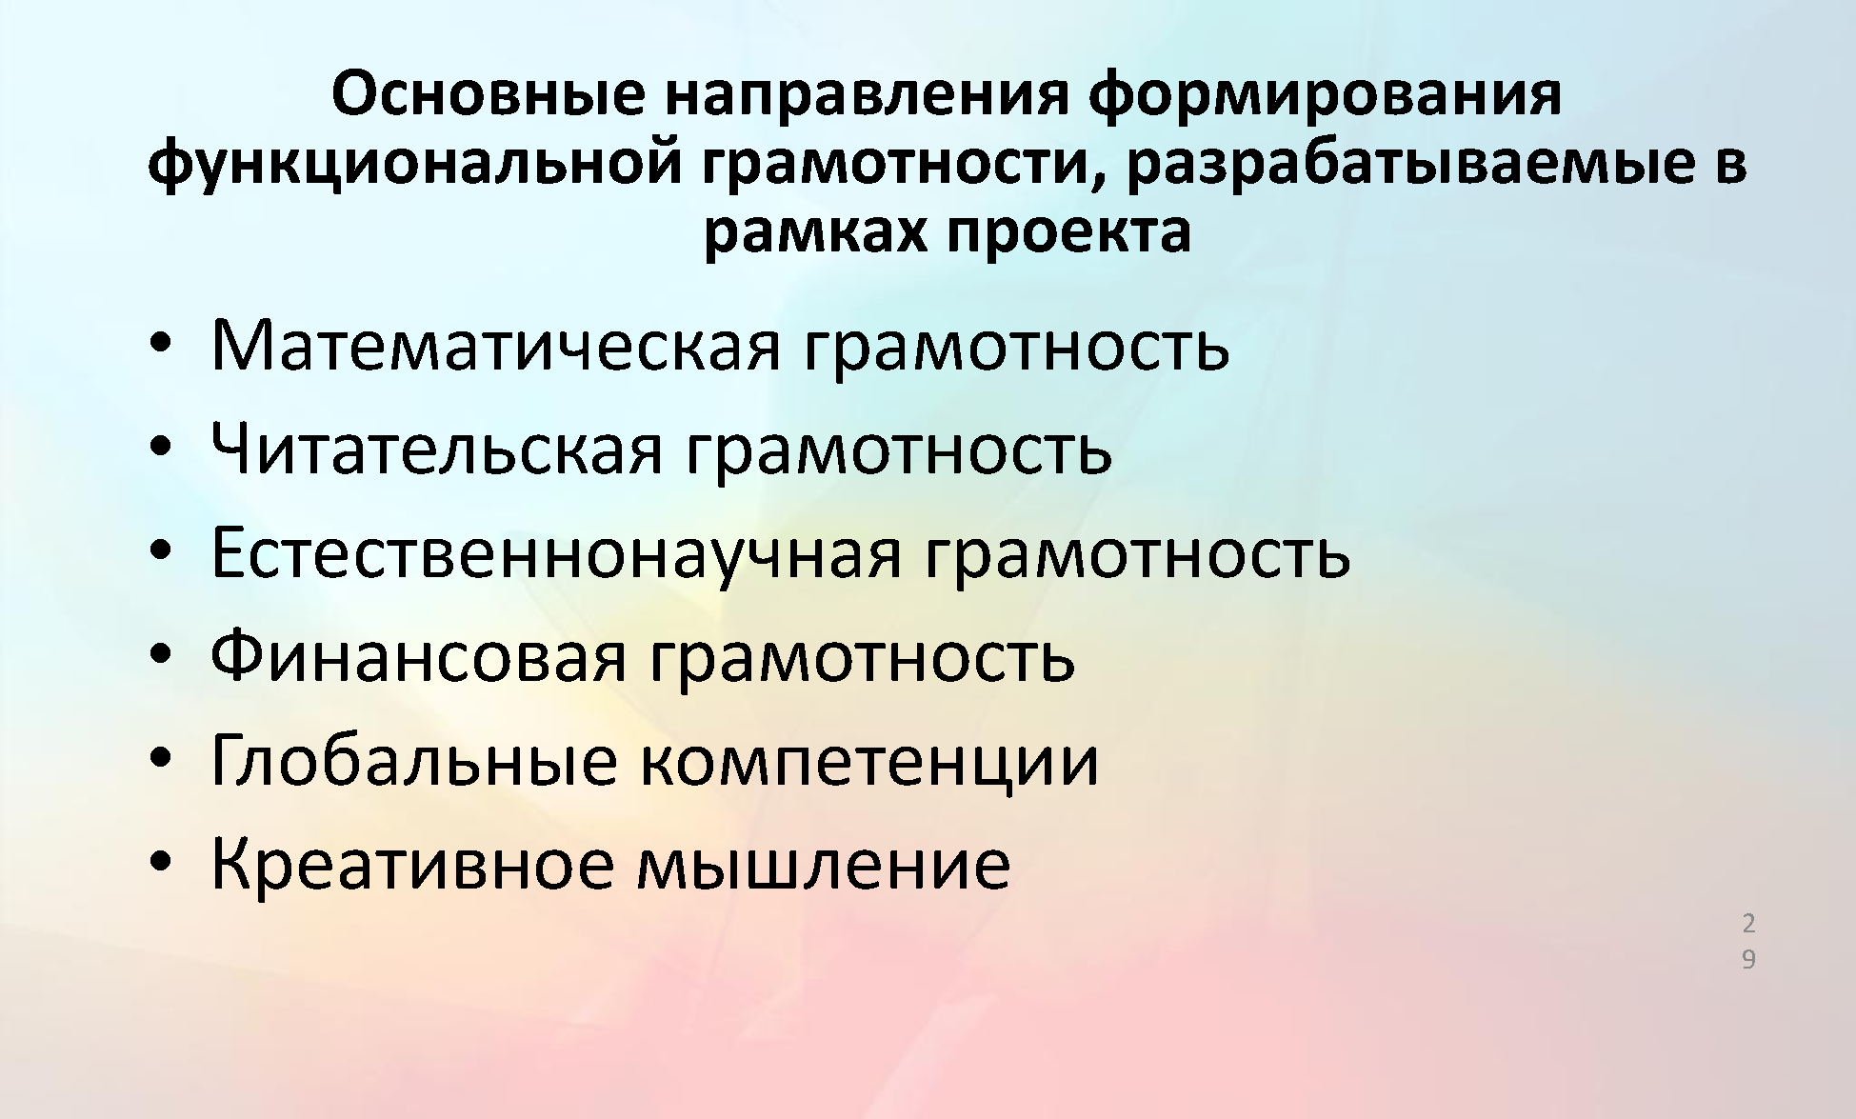

Slide 17
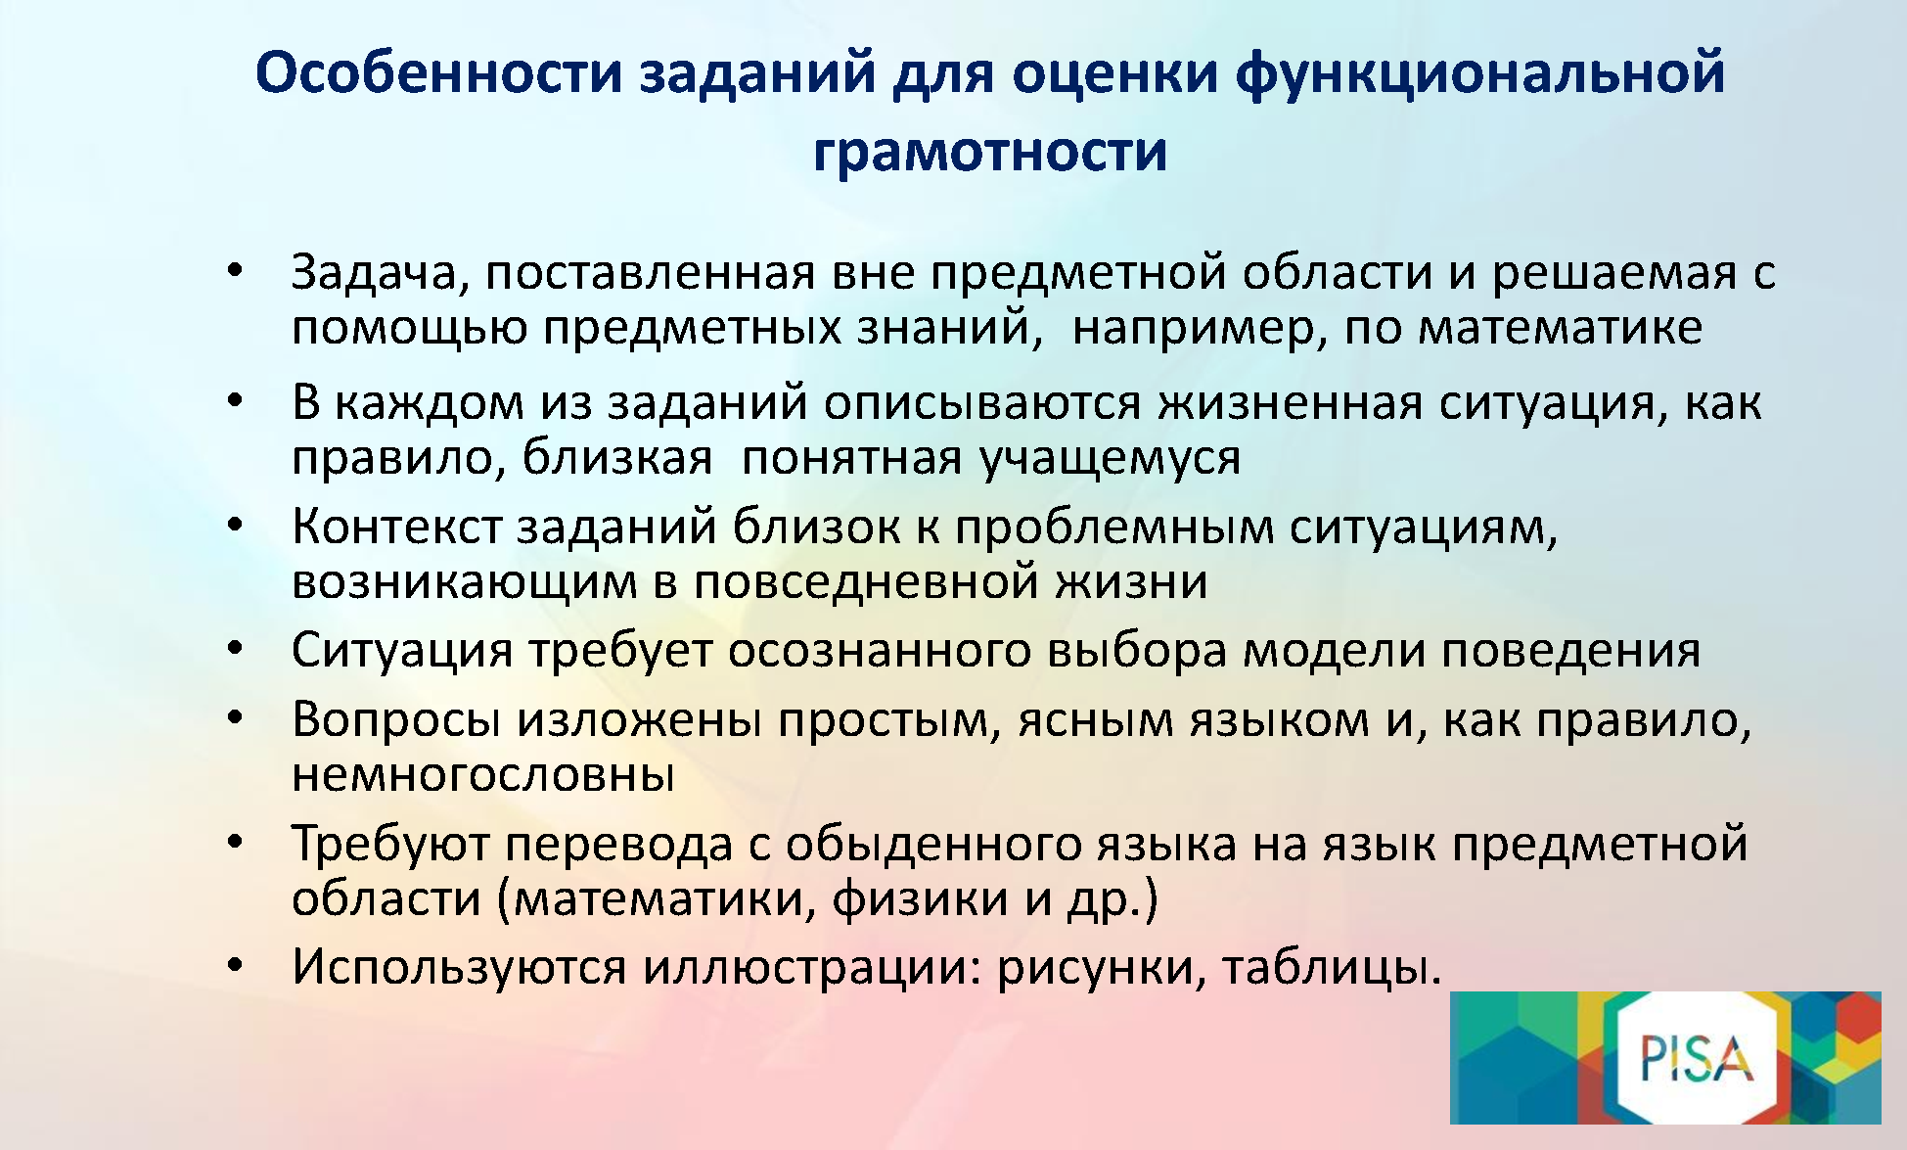

Slide 18
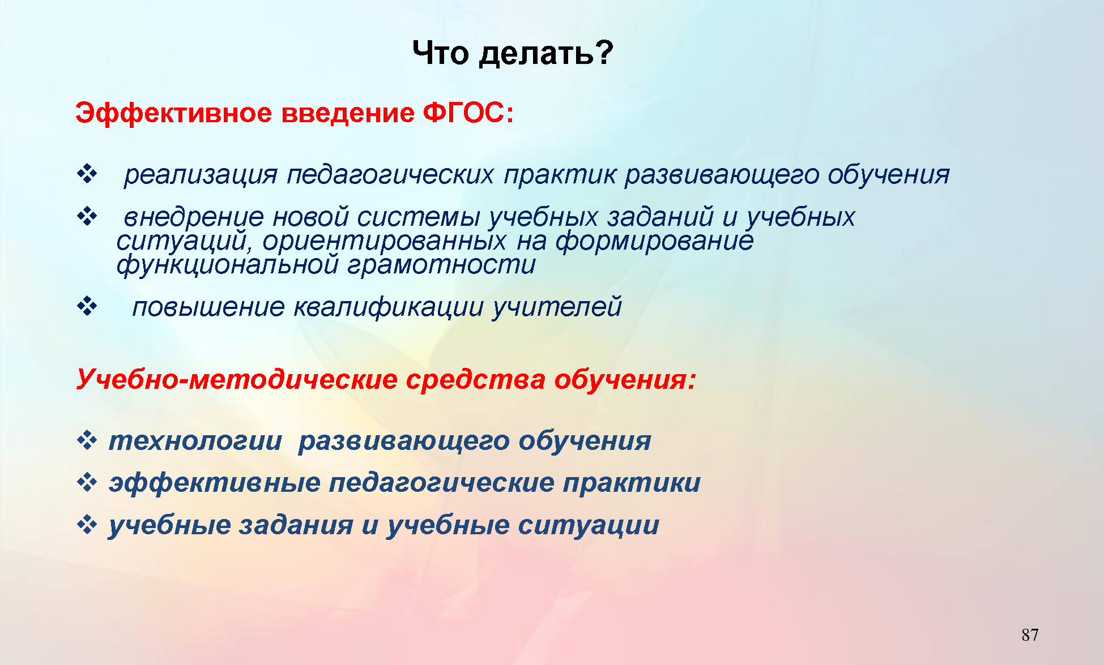

Slide 19

Виноградова Н.Ф., Кочурова Е.Э., Кузнецова М.И. и др. «Функциональная грамотность младшего школьника. Дидактическое сопровождение» Издательство «Вентана-Граф». 2018 год

Slide 20
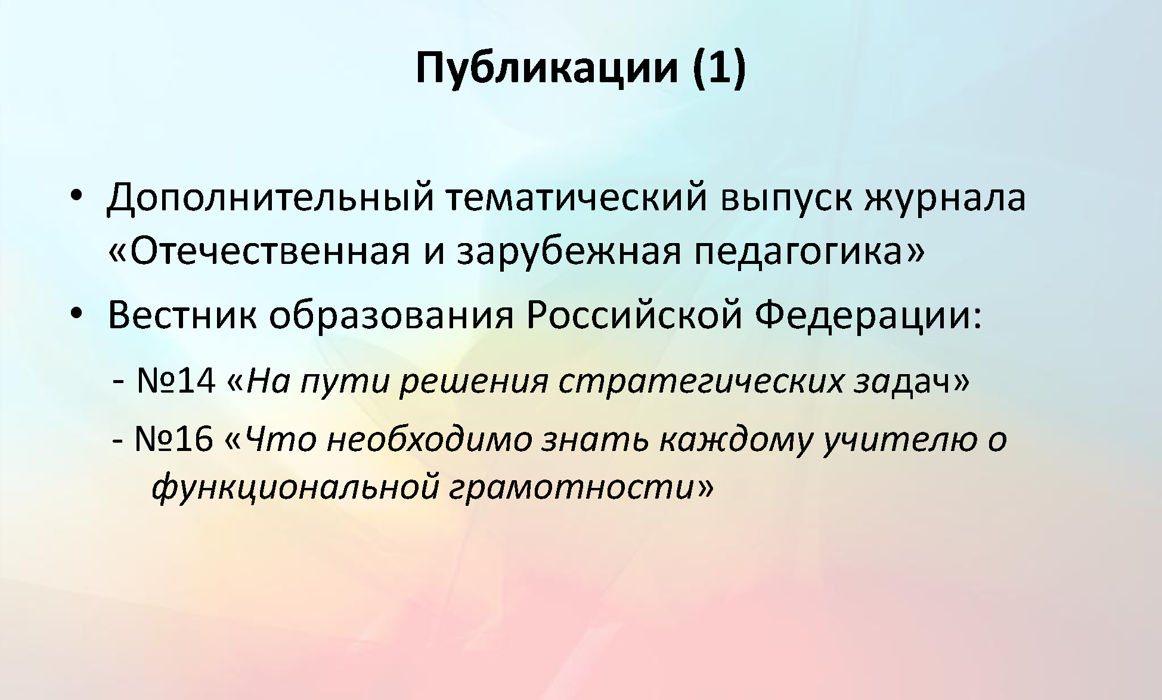

Slide 21

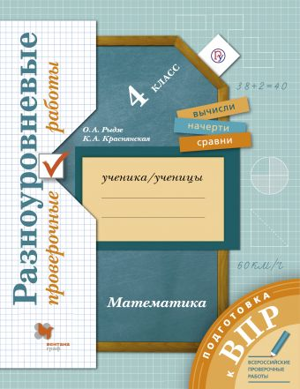
Тетради «Русский язык: Разноуровневые проверочные работы: 4 класс» и «Математика: Разноуровневые проверочные работы: 4 класс» уделено значительное внимание работе с текстом.

Slide 22
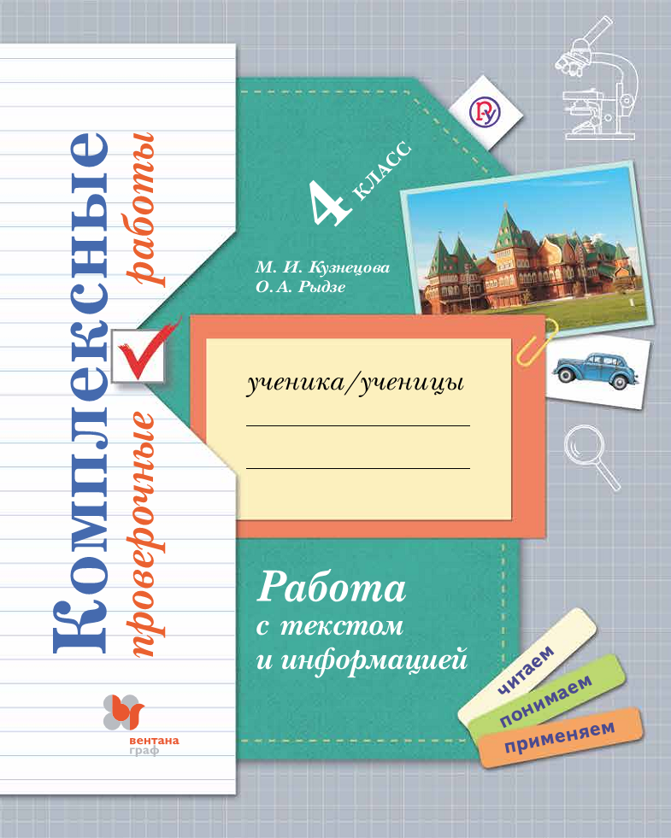
Комплексные проверочные работы, подготовленные в издательстве Российский учебник.
Авторы: Кузнецова М.И., Рыдзе О.А.

Slide 23



Подходы к оцениванию метапредметных результатов, связанных со смысловым чтением и работой с информацией;
Комплексные проверочные работы для 2, 3 и 4 классов.
Notes:
23

Slide 24


Инновационный проект Министерства просвещения РФ «Мониторинг формирования и оценки функциональной грамотности».
Руководитель - Ковалева Галина Сергеевна, к.п.н., руководитель Центра оценки качества образования ФГБНУ «ИСРО РАО»
http://www.centeroko.ru
«Мы должны научиться измерять то, что важно, а не то, что легко измерить…»
А. Эйнштейн

Slide 25
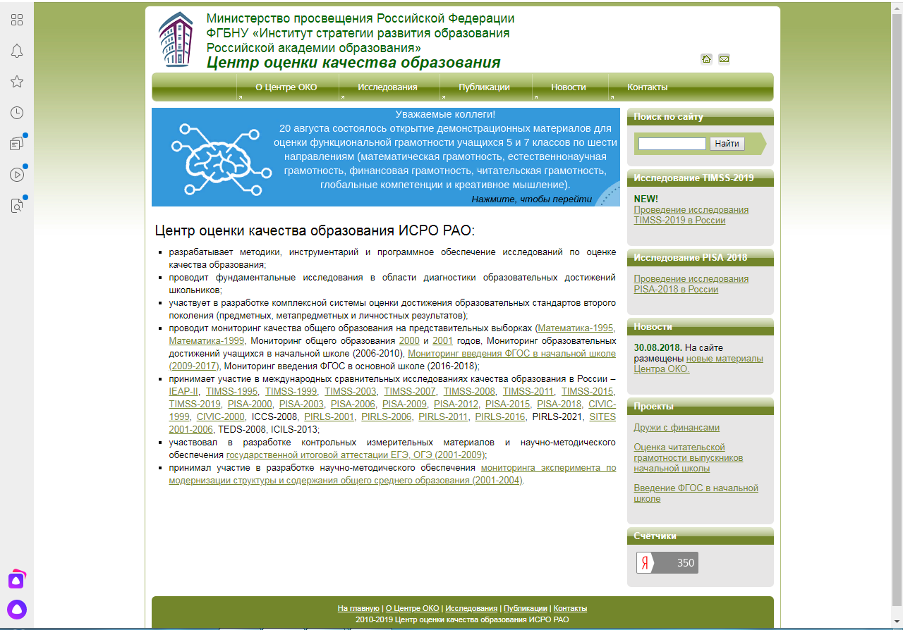

Slide 26
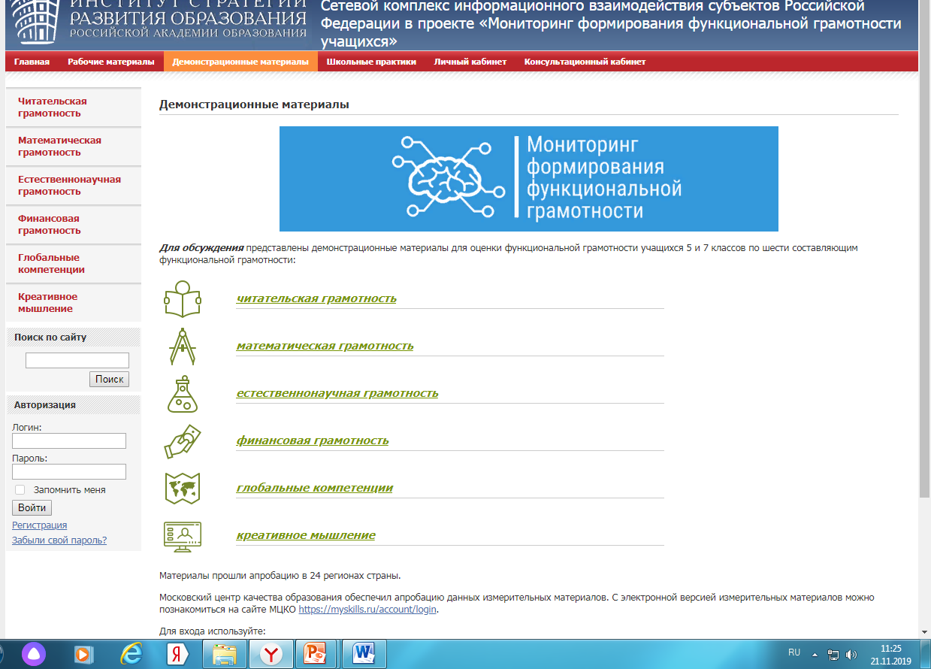

Slide 27
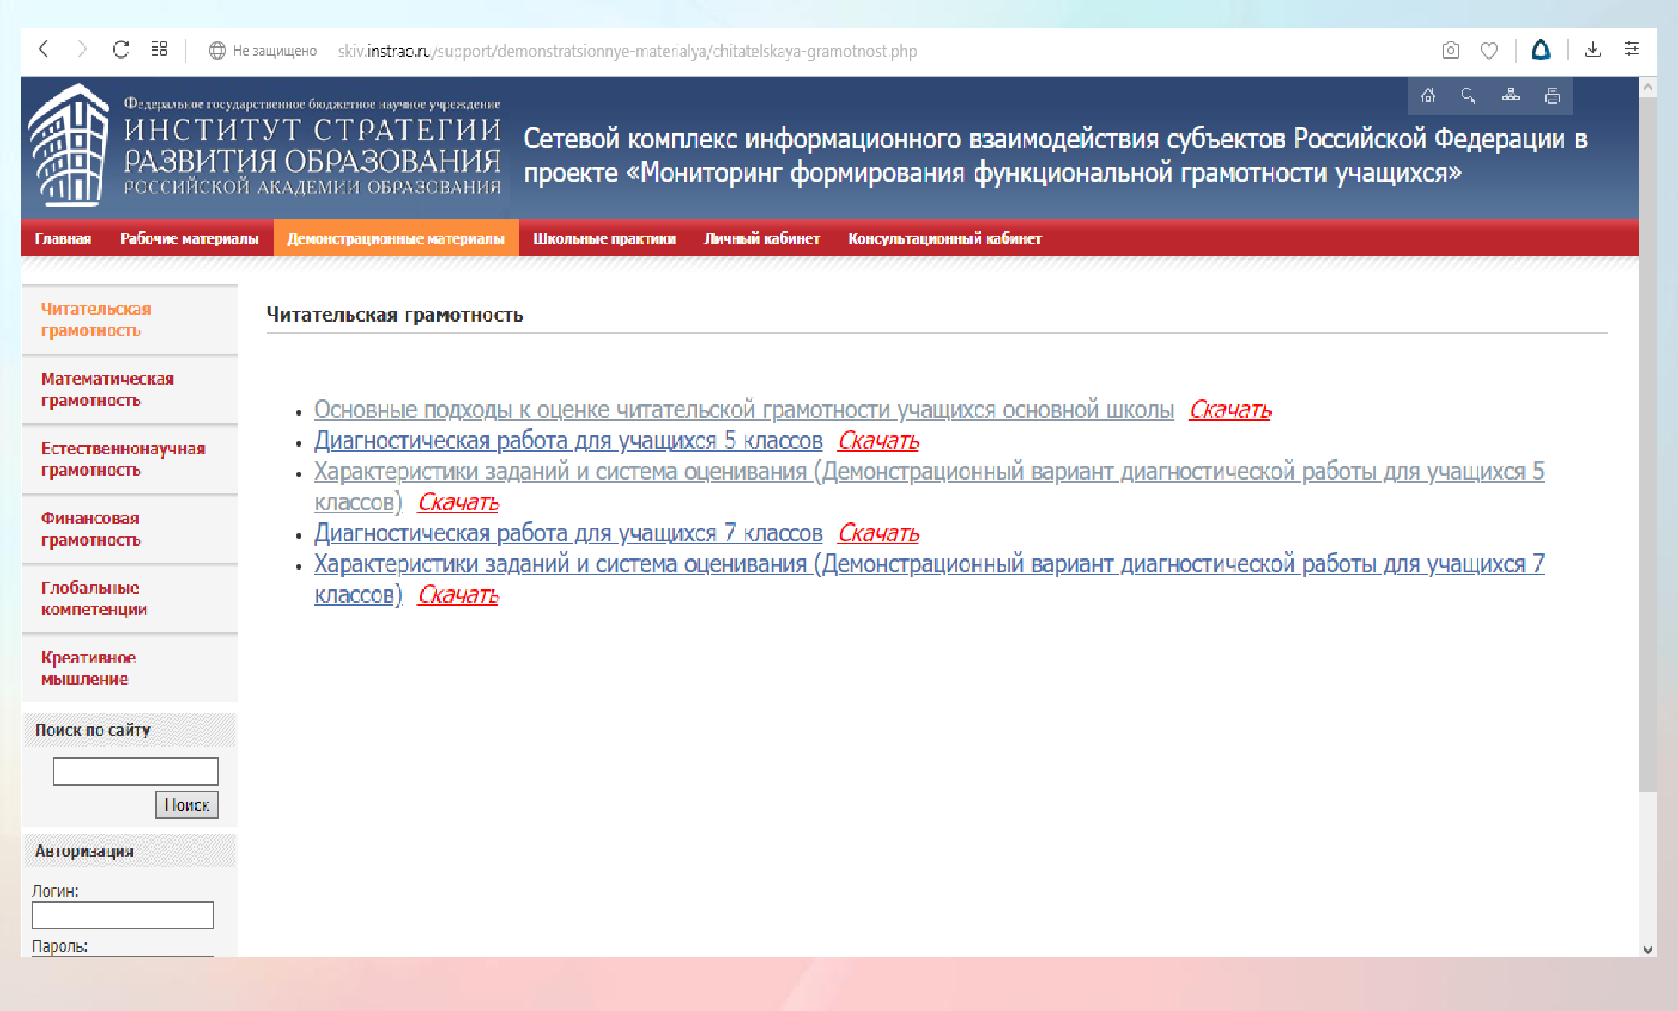

Slide 28
